Slide 1
DANUBE Region Programme 2021 – 2027
Adéla Kiššová
Odbor evropské územní spolupráce MMR
26. února 2025

Slide 2
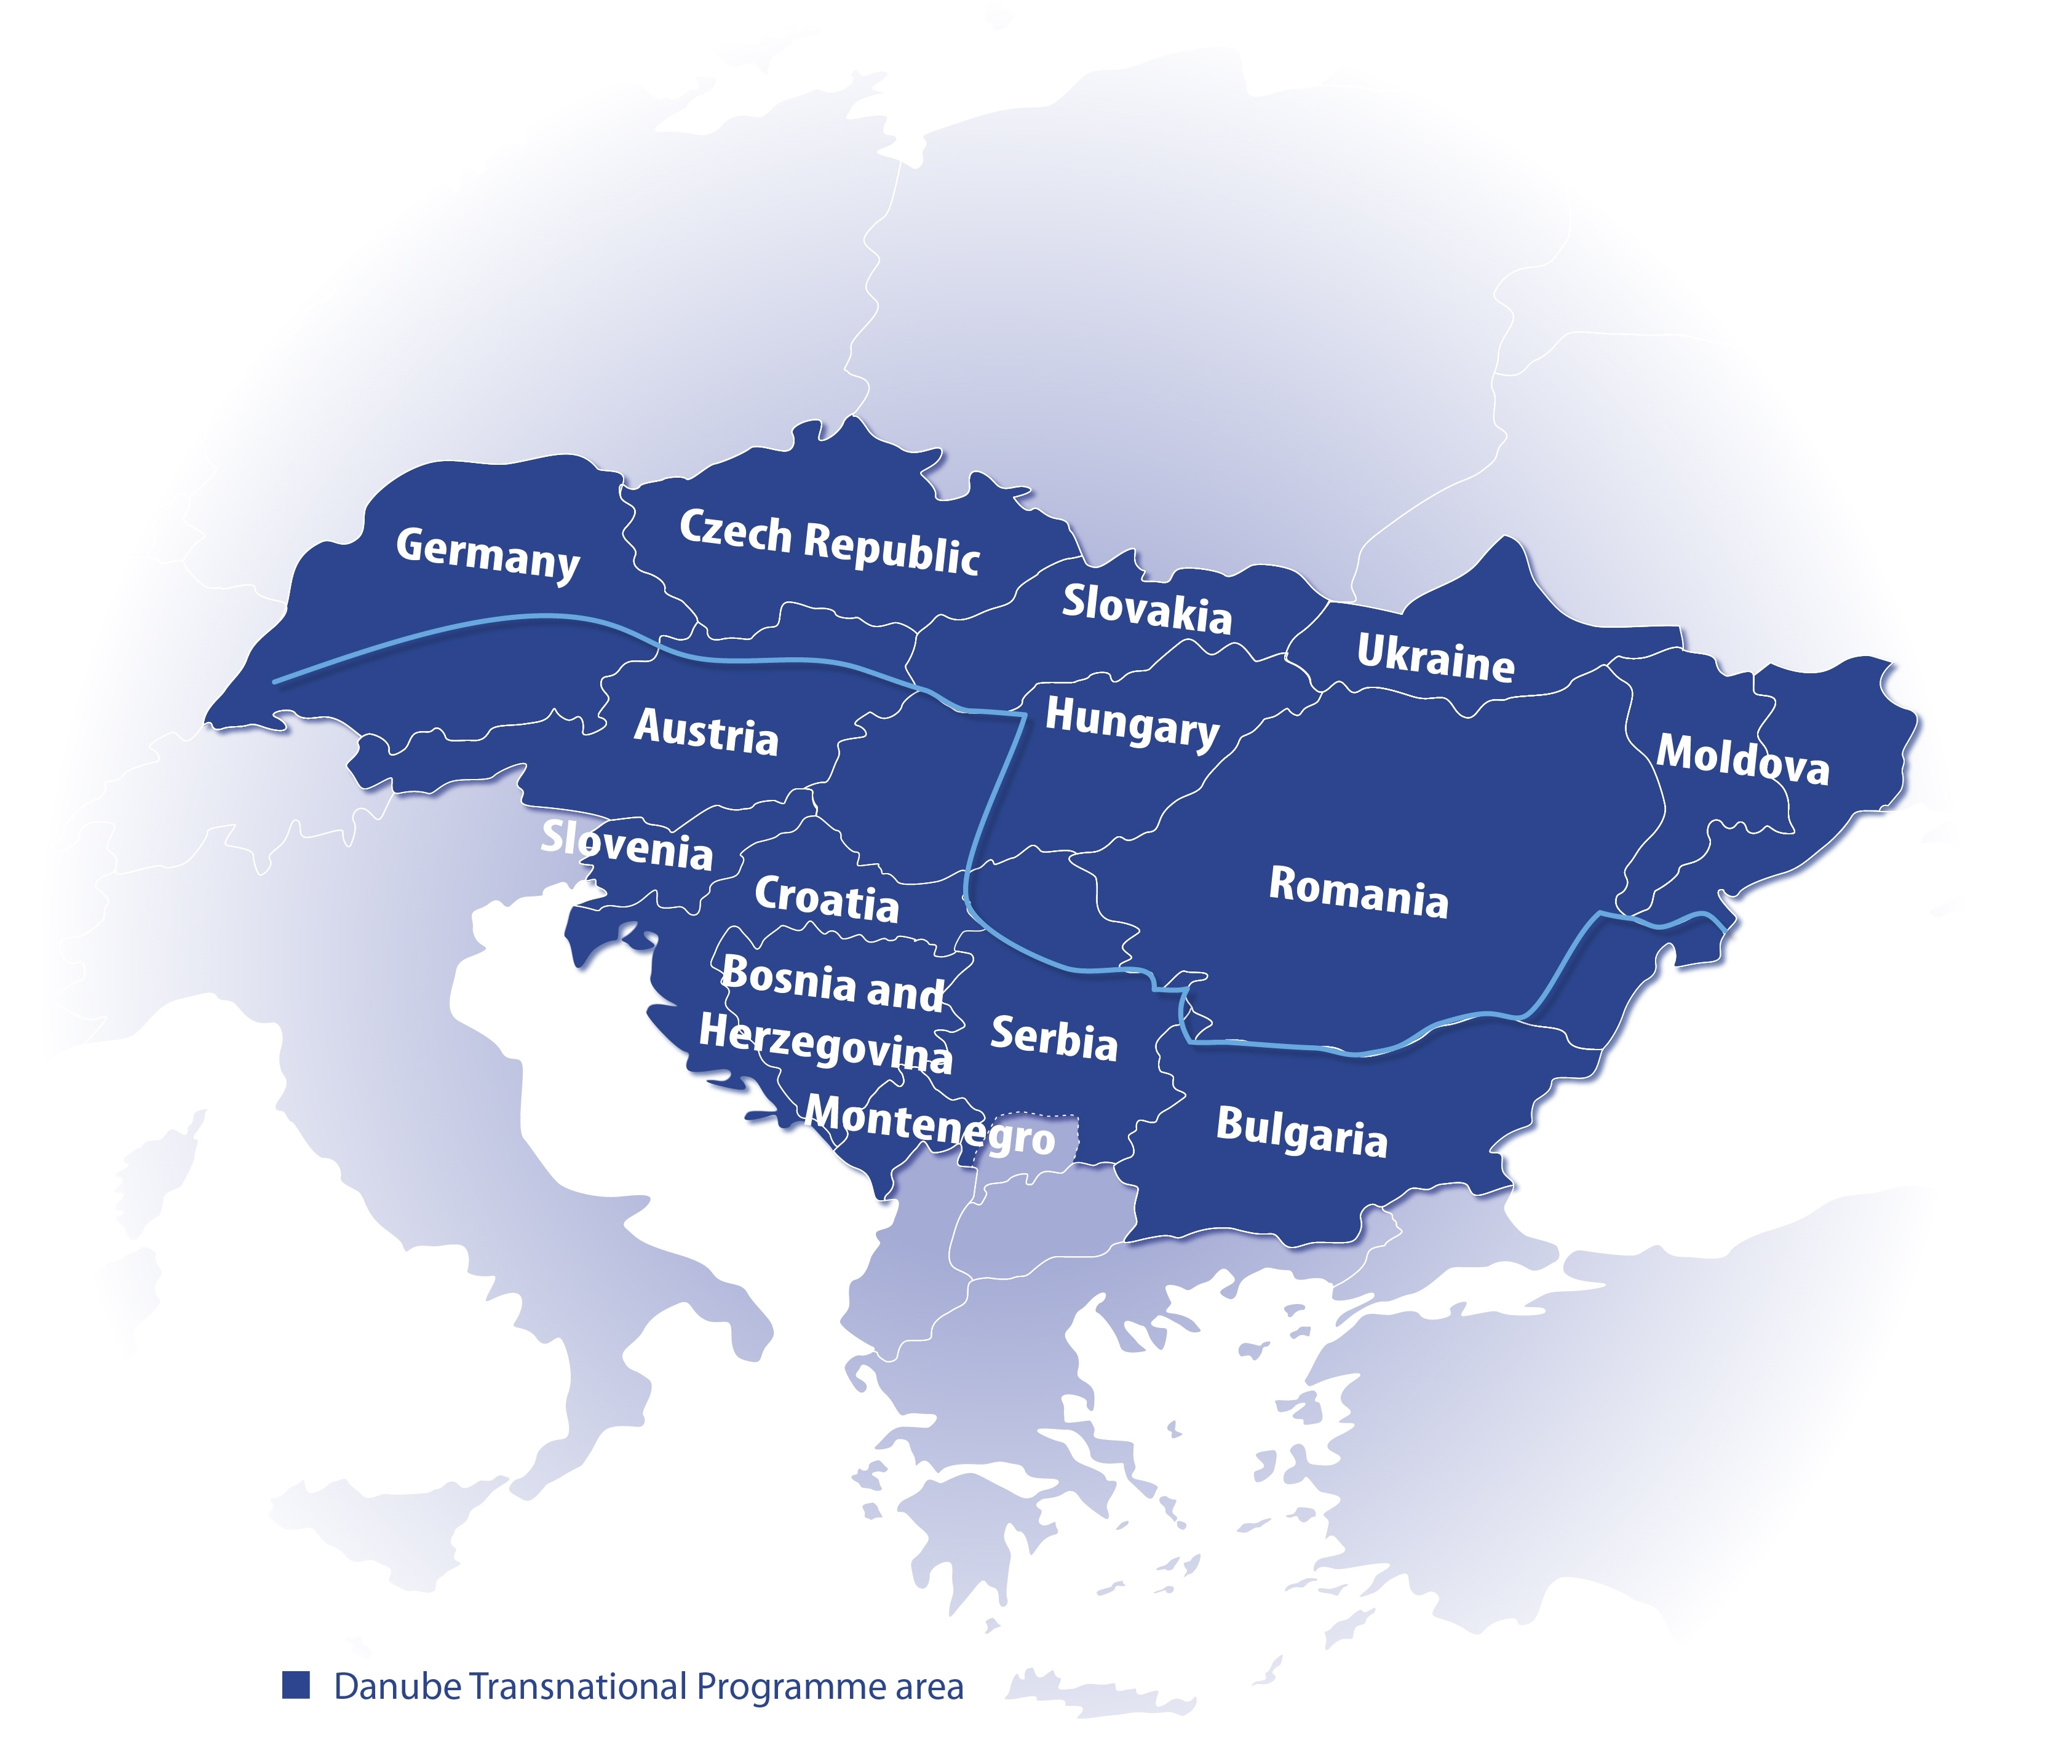
„From a region of barriers to a region of flows“
podpora nadnárodní spolupráce v dunajském makroregionu - 14 států
řídící orgán – Ministerstvo pro veřejnou správu a regionální rozvoj Maďarska, Budapešť
rozpočet 224,1 mil. EUR z ERDF pro období 2021-2027
4 tematické oblasti
9 EU států
Rakousko
Bulharsko
Chorvatsko
Česká republia
Německo (Bavorsko, Bádensko-Württembersko)
Maďarsko
Rumunsko
Slovensko
Slovinsko
Smarter
Greener,
low carbon
More social and inclusive
Better
Cooperation Governance
5 mimo EU
Bosna a Hercegovina
Moldavsko
Černá Hora
Srbsko
Ukrajina

Slide 3
Výsledky 2. výzvy
27. 11. 2023 - 3. 4. 2024
Předloženo | Schváleno | Projekty s CZ účastí | Počet CZ PP
162 | 30 | 13 | 16
projekty z 2. výzvy schváleny 17. 12. 2024
rozpočet programu 224,1 mil. EUR
alokace na 2. výzvu 52 mil. EUR
2,2 mil. EUR pro CZ PP/LP
začátek realizace projektů od března 2025

Slide 4
Výsledky 2. výzvy
27. 11. 2023 - 3. 4. 2024
Smarter | Greener, Low carbon | More social and inclusive | Better Cooperation Governance
- | 10 | 14 | 6
- | 3 | 7 | 3
s CZ účastí

Slide 5
1. + 2. výzva
 | Předloženo | Schváleno | Projekty s CZ účastí | Počet CZ PP | Alokace mil. EUR
1. výzva | 298 | 60 | 39 | 50 | 114,6
2. výzva | 162 | 30 | 13 | 16 | 52
CELKEM | 460 | 90 | 52 | 66 | 166,6

Slide 6
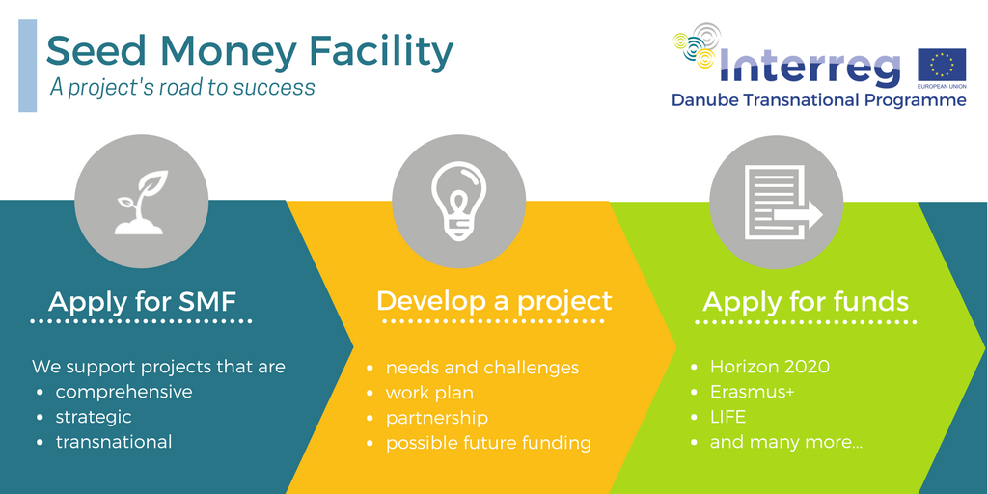
Výzva Seed Money Facility
27. 11. 2023 - 3. 4. 2024
Předloženo | Schváleno | Projekty s CZ účastí | Počet CZ PP
49 | 36 | 8 | 9
projektové žádosti schváleny 26. června 2024
alokace 3,4 mil. EUR
213 tisíc EUR pro CZ PP/LP
začátek realizace projektů od září 2024
SMF je finančním nástrojem k podpoře rozvoje projektů vhodných pro další zdroje financování

Slide 7
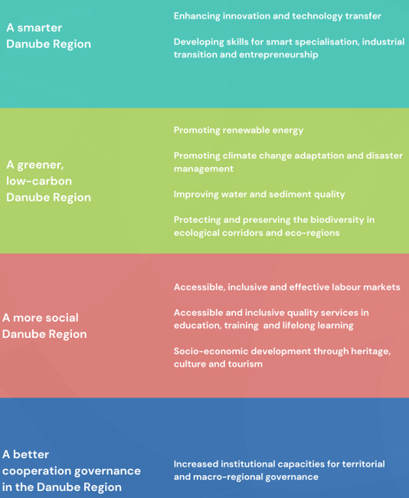
Výhled na 3. výzvu/další výzvy
termín: červen – listopad 2025 ??
kolik: 12,7 mil. - 34,4 mil. EUR
co: 1) Klasická tematicky omezená výzva
2) Omezena SMF výzva pro partnery z MD, UA a západní Balkán
3) doplňková výzva pro partery z UA a MD na zapojení se do projektů z 2. výzvy
Podmínky výzvy budou dojednány až na jarním jednání MV

Slide 8
Děkuji za pozornost!
Adéla Kiššová Odbor evropské územní spolupráce Ministerstvo pro místní rozvoj E-mail: nadnarodni@mmr.cz
WEB: DotaceEU - Interreg DANUBE (2021-2027) www.interreg-danube.eu tel.: +420 731 628 420

